Slide 1
Тема:
Водород как химический элемент и простое вещество. Физические свойства водорода и его получение.

Slide 2
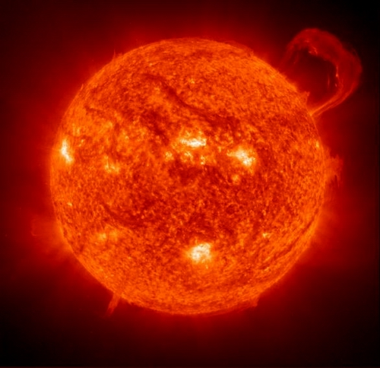
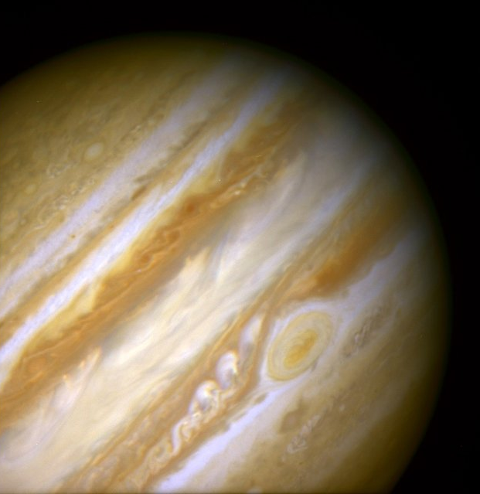
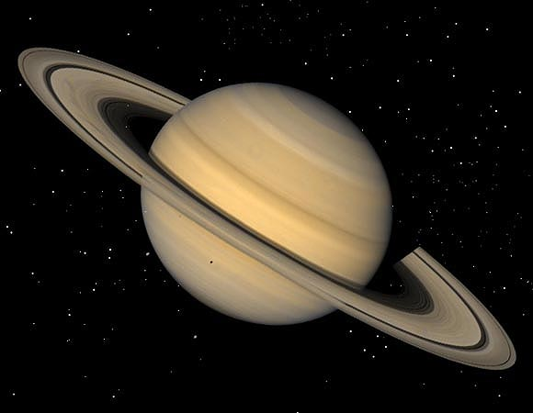
Распространенность водорода во Вселенной
На долю водорода приходится около 92% всех атомов (8 % составляют атомы гелия, доля всех остальных вместе взятых элементов — менее 0,1 %).
Солнце
Юпитер
Сатурн

Slide 3
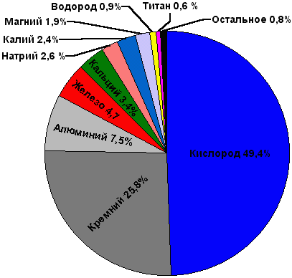
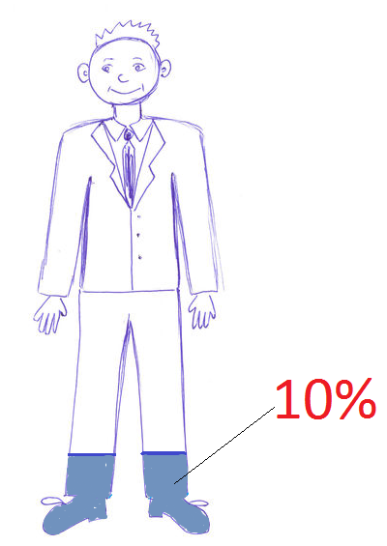
Водород на Земле
Водород входит в состав таких веществ как:
H₂O (вода)
CH₄ (метан)
Углеводы
Белки
Жиры
Тело человека на 10% по массе состоит из водорода

Slide 4
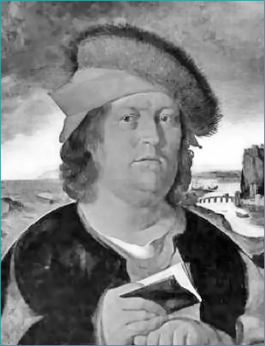
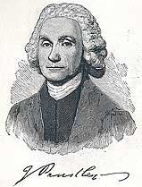
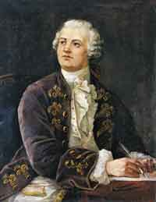
Теофраст Парацельс, 1493-1541
Ученые, получавшие водород, но считавшие, что это флогистон
Джозеф Пристли,
1733-1804
Михайло Ломоносов,
1711-1765

Slide 5
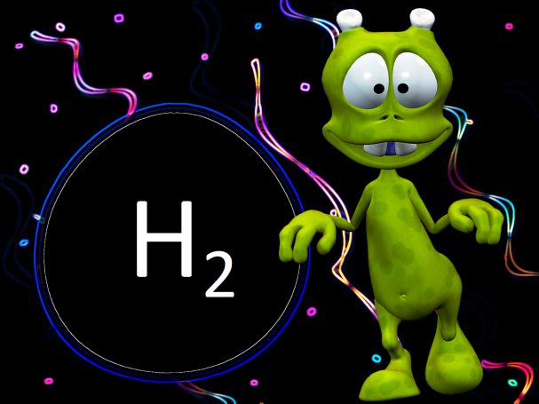
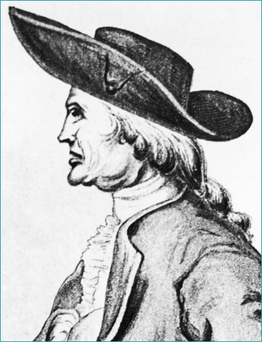
Генри Кавендиш (1731-1810)
английский физик и химик
Получил водород в 1766г. В течении нескольких лет изучал его свойства и дал ему название «горючий воздух», приняв водород за флогистон

Slide 6
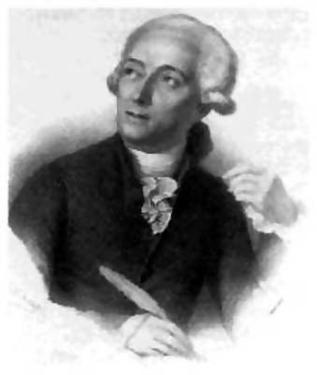
Антуан Лавуазье (1743-1794)
французский химик, один из создателей современной химии
В 1783-1784 совместно с Ж. Менье осуществили термическое разложение воды и установили, что она состоит из кислорода и водорода.

Slide 7
Физические свойства водорода
Водород при н.у. – газ без цвета, запаха и вкуса.
Он в 14,5 раз легче воздуха.
Водород плохо растворяется в воде.
Температура кипения -253⁰С.

Slide 8
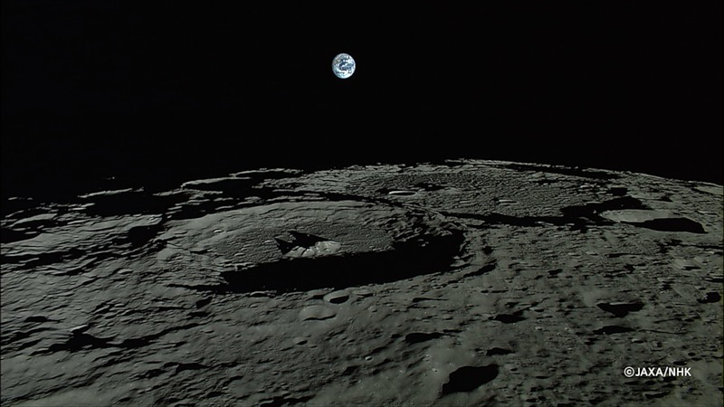
Как получить водород?
Zn
Al
Fe
H₂SO₄
Cu
Ag
Mg

Slide 9
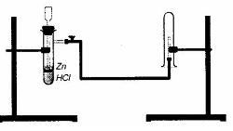
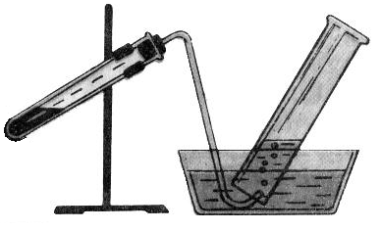
Способы собирания водорода
Водород – бесцветный, самый легкий газ.
Водород входит в состав воды, кислот, органических веществ
Водород можно получить разложением воды при помощи электрического тока
Массовая доля водорода в земной коре составляет около 1%
Водородом можно наполнить мыльные пузыри и шарики
Метод вытеснения воздуха
Метод вытеснения воды

Slide 10
Химический элемент или простое вещество?
Водород – бесцветный, самый легкий газ.
Водород входит в состав воды, кислот, органических веществ
Водород можно получить разложением воды при помощи электрического тока
Массовая доля водорода в земной коре составляет около 1%
Водородом можно наполнить мыльные пузыри и шарики

Slide 11
2,4
Водород входит в состав воды, кислот, органических веществ
Массовая доля водорода в земной коре составляет около 1%
1, 3, 5
Водород – бесцветный, самый легкий газ.
Водород можно получить разложением воды при помощи электрического тока
Водородом можно наполнить мыльные пузыри и шарики
Химический элемент
Простое вещество

Slide 12
Ответы к тесту
Fe + 2HCl = FeCl₂ + H₂↑
А
А
В
В

Slide 13
Рефлексия
Мне грустно, я не все усвоил
Было интересно, но есть трудности
Мне понравилось, я доволен собой

